Slide 1
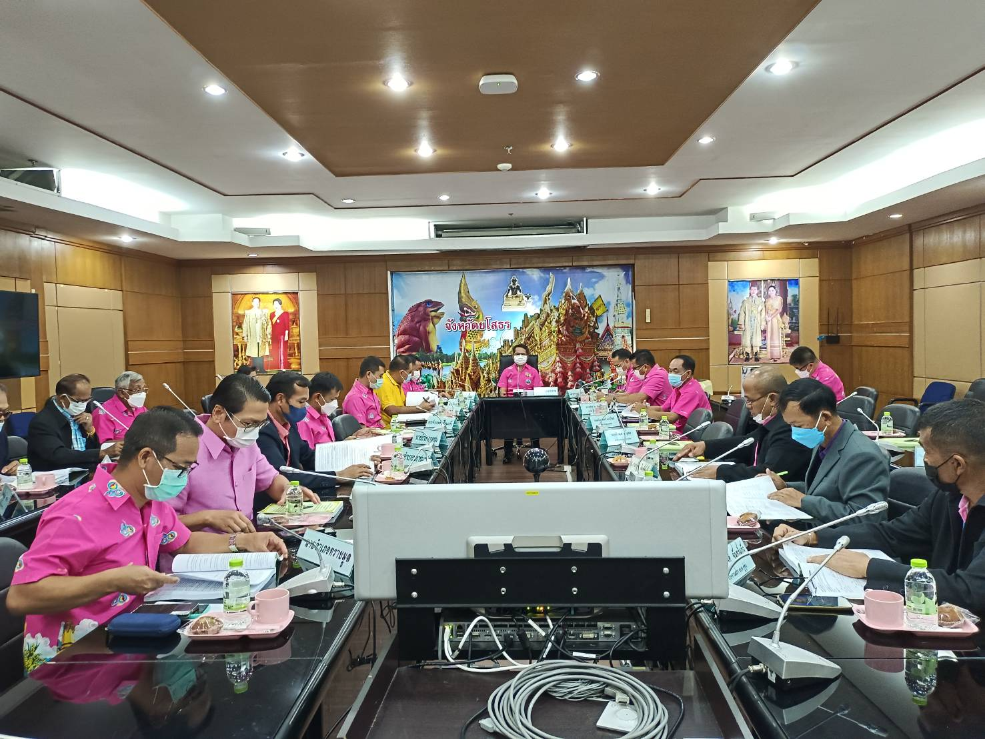
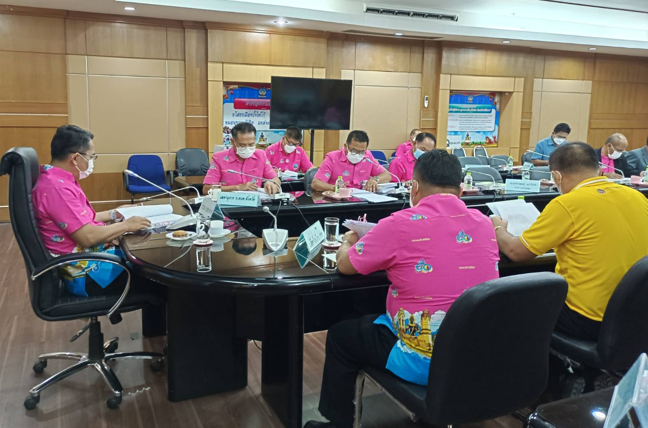
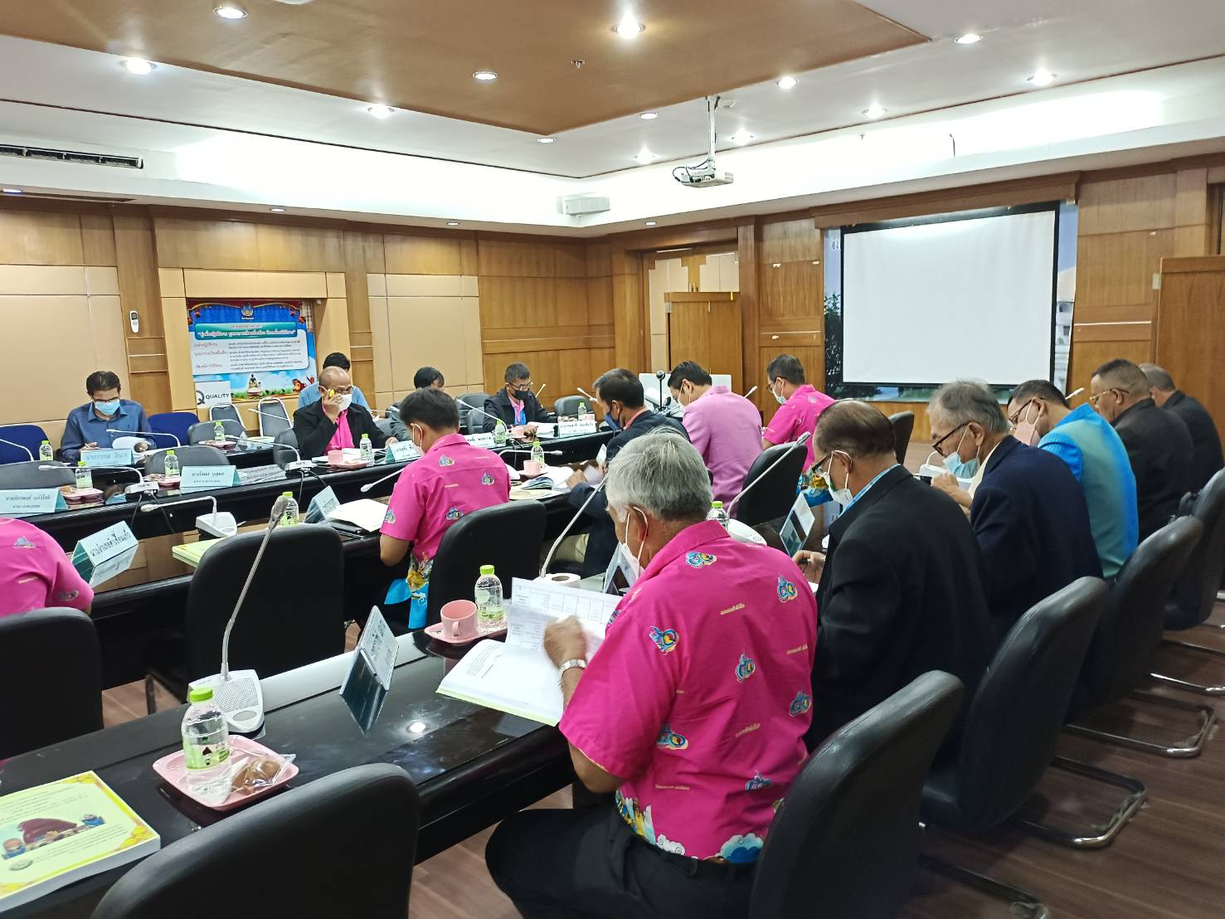
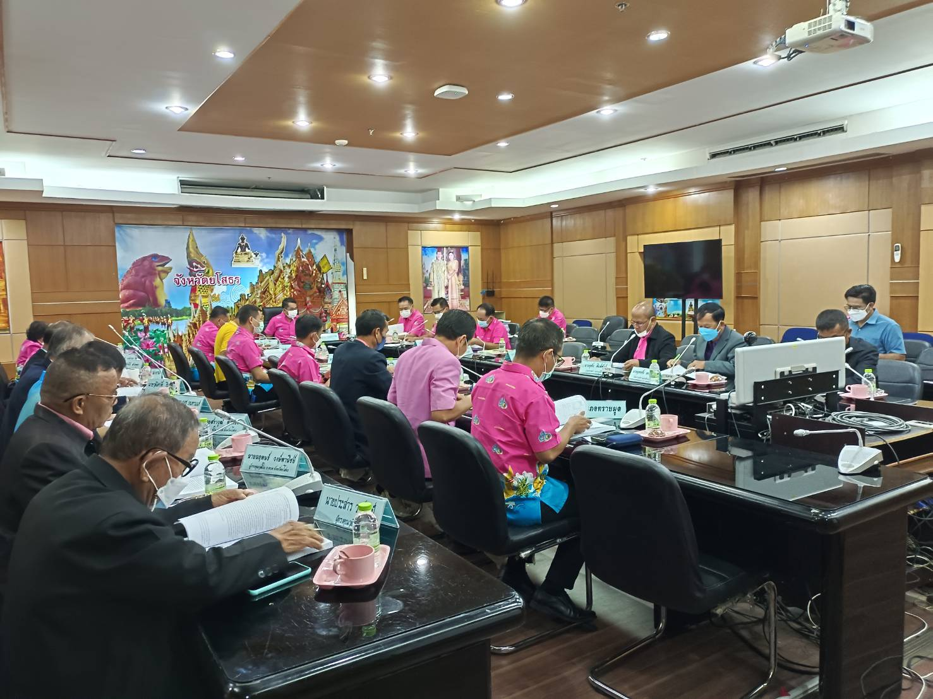
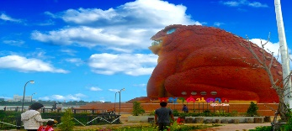
วันที่ 25 ตุลาคม 2565 เวลา 09.30 น. นายสมยศ นามพุทธา ท้องถิ่นจังหวัดยโสธร ร่วมประชุมคณะกรรมการพนักงานส่วนตำบลจังหวัดยโสธร (ก.อบต.จังหวัดยโสธร) ครั้งที่ 10/2565 ณ ห้องประชุมหมอนขิด ศาลากลางจังหวัดยโสธร หลังใหม่ ชั้น 2 โดยมี นายสุวัฒน์ เข็มเพชร รองผู้ว่าราชการจังหวัดยโสธร เป็นประธาน

